Slide 1
白小起公益链

Slide 2
选手资料
项目名称 |  | 白小起公益链 |  | 赛题方向 | 公益
参赛团队队员资料
职务 | 姓名 | 电话 | 身份证号码 |  |  | 团队角色(如产品经理、前端开发、设计等)
队长 | 段佳伟 | 13610269267 | 610632199111201015 |  |  | 一条龙服务中的那条龙
队员
队员
队员
队员
所属机构（企业，机构，自由组队）
1
Notes:
1

Slide 3
项目简介
项目背景:
a. 我国的公益组织和公益项目透明度偏低，少数公益组织人员混杂、财务状况混乱.
b. 2012年比尔·盖茨提出“催化式慈善”(Catalytic Philanthropy)的愿景——创造市场，利用资本主义手段， 来持久而系统地帮助那些有需求的人群.
项目目标:
a. 在使用捐赠者的每分钱时,做到公开公正,合法合规.
b. 理性做高质量有价值的项目
一言以蔽之:
感性的事情理性做,坦坦荡荡的把好钢用到刀刃上.
1
Notes:
1

Slide 4
项目简介
痛点
1. 公益行业公信力缺失,公益项目透明度不够.
2. 公益项目"效益"不够.公益项目收益存在巨大提升空间
解决思路
痛点1. 利用区块链的开放性及不可篡改性.将所有信息记录到区块链上,可做到公开透明.
痛点解决. 此处是比较常规的区块链技术应用,不多赘述
痛点2. 公益项目存在收益提升空间. 本质上这是个管理问题. 不在区块链擅长的信任问题范围内. 这个问题从管理的逻辑出发会比较好.
1
Notes:
1

Slide 5
项目简介
痛点二详细解决思路
痛点二的本质是”如何做一个高社会价值的项目?”
关注点: 项目质量
讨论前需要预定义一些概念:
资源 钱,时间,人力,物力,服务等的抽象
资源池 资源的容器.是个集合的概念
项目 项目是将资源转换为社会产物的一系列定义.
项目池 项目的容器.也是个集合的概念
调度器 从资源池和项目池里面挑选资源和项目. 并把它们组合起来
Boat 一个Boat是调度器调度后的结果.它由资源和项目组成. Boat是船的单词
痛点解决在于调度器的调度算法.
1
Notes:
1

Slide 6

项目简介
如何找到那个公正又智慧神一般的调度器算法?
老衲找不到
但是，有时候只有人可以承受神的丰盈
退而求其次,可以给出一个找到接近最优算法的方法.
方法:
参考密码学算法的选择过程,采取公开征集评选调度算法的办法.
在历次征集与评选中,吐旧纳新.
逐渐找到最接近最优算法的算法.
1
Notes:
1

Slide 7
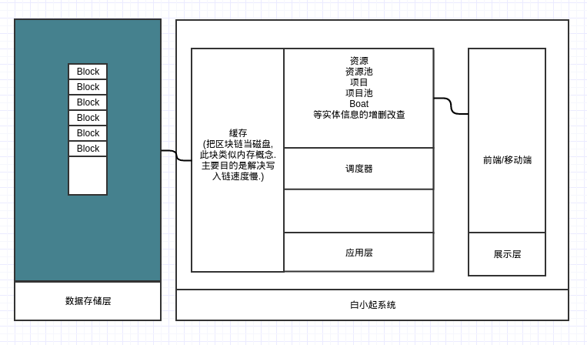
项目简介
3.技术架构图
1
Notes:
1

Slide 8
项目简介
4.产品设计
描述项目的产品设计、功能、原型图、交互设计等
1
Notes:
1

Slide 9
项目简介
5.产品运营设计（可选）
描述项目商业化能力、盈利模型、后续运营规划等
1
Notes:
1

Slide 10
项目简介
6.项目Timeline
描述项目时间表，包括启动时间、开发时间、上线时间等关键时间点
1
Notes:
1

Slide 11
材料提交
材料提交方法：
项目材料包括：
项目PPT（初审材料）——10月底前提交
区块链关键代码：包括智能合约，调用智能合约的客户端，可交互的界面demo（不限于app、网页等）（初赛评比材料）——通过初审后通知
提交方式
邮件提交：service@fisco.com.cn
信息咨询：金链盟区块链大赛小助手
我们会依法保障个人信息不提供给与大赛无关的第三方，但提交材料参与本大赛，即视为同意授权我们使用材料于大赛，包括基于大赛需要，披露部分项目内容及相关信息。
1
Notes:
<number>

